Slide 1




https://usk.ac.id

Slide 2
Pengenalan NodeJS
Pada Tahun 2009, NodeJS pertama kali diperkenalkan oleh Ryan Dahl
NodeJS merupakan platform runtime yang bisa digunakan untuk menjalankan kode JavaScript diluar Web Browser
NodeJS menggunakan runtime engine bernama V8, yang merupakan javascript runtime engine dari Google Chrome
NodeJS merupakan project yang Free dan OpenSource https://nodejs.org/en
https://usk.ac.id

Slide 3
Pengertian NodeJS
Nodejs merupakan sebuah runtime environment yang bersifat open source serta cross-platform, yang dirancang untuk memungkinkan eksekusi kode JavaScript di luar browser.
https://usk.ac.id

Slide 4
Keunggulan NodeJS
Bersifat Non-Blocking, yang berarti eksekusi kode tidak menghalangi jalannya kode berikutnya, sehingga memungkinkan proses berjalan secara asynchronous tanpa menunggu eksekusi sebelumnya selesai.
Kinerja cepat, karena nodejs menggunakan mesin V8 Engine dari Google sehingga mempunyai performa yang bagus dan cepat.
Ekosistem NPM (Node Package Manager) yang luas, NPM menyediakan banyak modul dan library yang siap pakai, mempercepat pengembangan dengan banyak library yang dapat digunakan langsung.
Single Programming Language (JavaScript), hal ini memungkinkan penggunaan JavaScript di frontend dan backend, sehingga memudahkan kolaborasi antar tim pengembang.
Cocok untuk Aplikasi Real-time, yang mendukung WebSockets untuk komunikasi dua arah antara server dan klien, ideal untuk aplikasi seperti game online, chatting, dan live streaming.
https://usk.ac.id

Slide 5
Lanjut Belajar Membuat Proyek dengan NodeJS
https://usk.ac.id

Slide 6
NodeJS
Unduh nodejs : https://nodejs.org/en
Install nodejs
Cek instalasi dengan command prompt dan ketik node -v
https://usk.ac.id

Slide 7
Pembahasan
Cara membaca file menggunakan NodeJS
Cara menulis file menggunakan NodeJS
Cara membuat direktori menggunakan NodeJS
https://usk.ac.id

Slide 8
Membaca File dengan NodeJS
Node.js menyediakan modul File System (fs) untuk mengelola file dan direktori, modul file system biasa digunakan untuk:
Membaca file
Menulis file
Menghapus file
Mengganti nama
Membuat folder
dll
https://usk.ac.id

Slide 9

NodeJS – Reading from file
Untuk bisa menggunakan modul fs kita harus mengimpornya terlebih dahulu dengan fungsi require().
require('fs') digunakan untuk mengimpor modul File System (fs) bawaan Node.js.
Modul ini memungkinkan interaksi dengan sistem file, seperti membaca, menulis, rename, dan menghapus file.
https://usk.ac.id

Slide 10
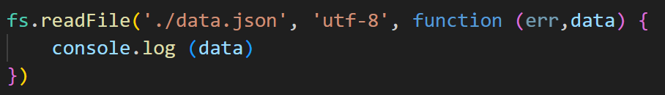
Read a file with NodeJS
fs.readFile (path, encoding, callback) adalah fungsi untuk membaca file secara asinkron (membaca file secara non-blocking).
Path : lokasi file yang ingin dibaca.
Encoding : Format teks yang digunakan, misalnya 'utf-8' agar hasilnya berupa string, tanpa encoding maka output defaultnya berupa buffer.
callback(err, data) : fungsi yang akan dijalankan setelah file selesai dibaca.
callback function akan dipanggil untuk memproses hasilnya, err berisi objek error jika terjadi kesalahan (misalnya file tidak ditemukan), sedangkan data berisi isi file dalam bentuk teks atau buffer.
https://usk.ac.id

Slide 11

Analisis perbedaan kedua cara membaca file
Menggunakan require() → Blocking
Bersifat Sinkron, yang berarti program menunggu sampai file selesai dibaca
require('./data.json') langsung membaca dan memuat file sebagai objek JavaScript
Outputnya berbeda dengan isi dari file data.json, karena hasilnya berupa objek JavaScript, bukan string. Jadi require() yang akan langsung mengubah JSON menjadi objek.
https://usk.ac.id

Slide 12
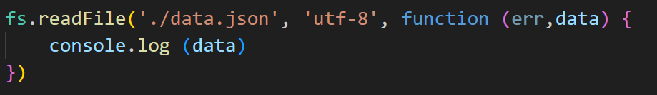
Analisis perbedaan kedua cara membaca file
Menggunakan fs.readFile() → Non Blocking
Bersifat Asinkron, yang berarti tidak menghentikan eksekusi kode lain.
output ini masih berbentuk string
menggunakan metode fs.readFile() untuk membaca file JSON, data yang dibaca adalah dalam bentuk string, bukan objek JavaScript.
Agar bisa menggunakannya sebagai objek, kita perlu mengubah string JSON menjadi objek JavaScript dengan JSON.parse()
Perlu menangani error (err) untuk memastikan file bisa dibaca
https://usk.ac.id

Slide 13


Edit Kode
Menjadi
https://usk.ac.id

Slide 14
Bagaimana Output keduanya ?
https://usk.ac.id

Slide 15
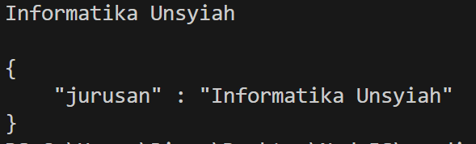
https://usk.ac.id

Slide 16
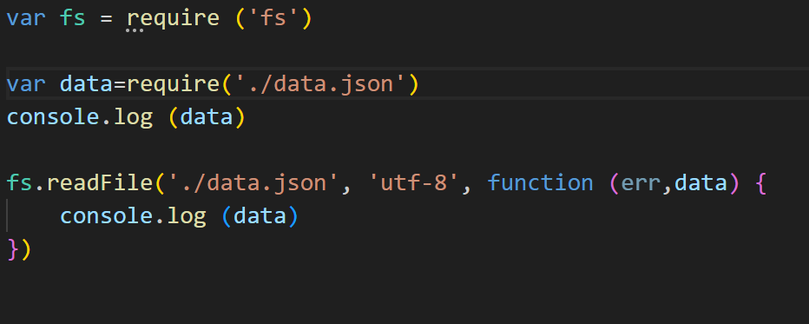
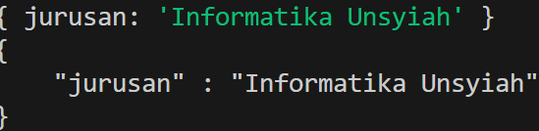


Sebelum di Edit
require membaca file data.json menjadi objek JavaScript
data adalah objek JavaScript: { jurusan: 'Informatika Unsyiah' }
console.log(data) mencetak seluruh objek JavaScript yang dihasilkan oleh require('./data.json’)
Output dari objek JavaScript: { jurusan: 'Informatika Unsyiah’ }
https://usk.ac.id

Slide 17
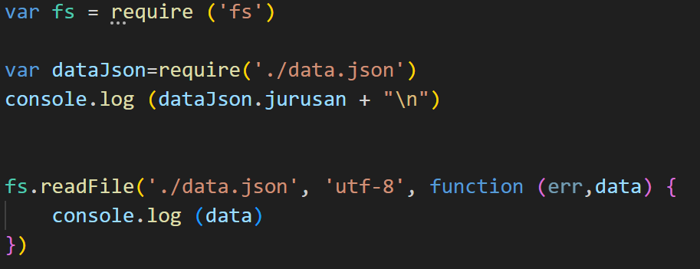
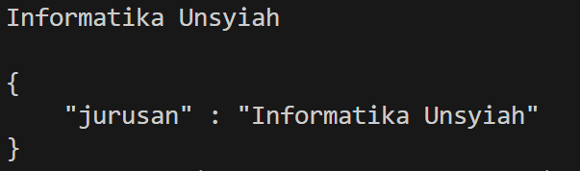
Sesudah di Edit
require membaca file data.json menjadi objek JavaScript
dataJson adalah objek JavaScript: { jurusan: 'Informatika Unsyiah' }
Objek dataJson memiliki properti jurusan. Untuk mengaksesnya menggunakan sintaks dataJson.jurusan
console.log(dataJson.jurusan + "\n") untuk mencetak hanya nilai properti jurusan dari objek dataJson, yaitu "Informatika Unsyiah"
https://usk.ac.id

Slide 18
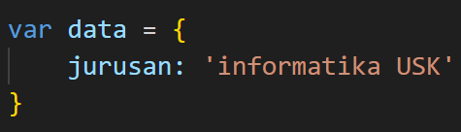
NodeJS – Write to a file
Mempelajari contoh dasar bagaimana menulis data ke file menggunakan Node.js. Untuk menulis file kita juga menggunakan modul fs yang telah disediakan oleh NodeJS, impor modulnya terlebih dahulu dengan fungsi require().
Objek JavaScript sederhana dengan properti jurusan yang memiliki nilai 'informatika USK’ . (Objek ini akan disimpan ke dalam file sebagai data JSON)
https://usk.ac.id

Slide 19
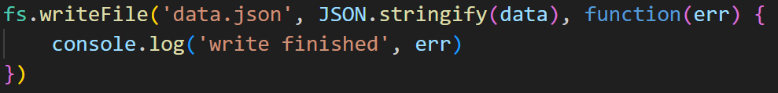
NodeJS – Write to a file
Gunakan fungsi fs.writeFile untuk menulis data ke dalam file, selanjutnya isi parameter dengan:
Parameter Pertama ('data.json’): isi dengan nama file yang akan dibuat, dalam hal ini nama file adalah data.json.
Parameter Kedua (JSON.stringify(data)): Data yang akan ditulis ke file. Karena fs.writeFile hanya menerima string atau buffer, maka anda perlu mengonversi objek JavaScript (data) menjadi string JSON menggunakan JSON.stringify.
Parameter Ketiga (function(err) {...}): Callback function yang akan dipanggil setelah proses penulisan file selesai. Callback ini menerima satu parameter, yaitu err dan null. err yang akan memberikan informasi error jika terjadi kesalahan selama proses penulisan. Jika tidak ada error maka err akan bernilai null, dan pesan 'write finished’ yang akan dicetak.
https://usk.ac.id

Slide 20
NodeJS – Directory Creation
Node.js menyediakan modul fs (file system) yang memungkinkan kita untuk berinteraksi dengan sistem file, termasuk membuat direktori. Ada beberapa cara untuk membuat direktori di Node.js, dan kita akan membahas dua metode utama: fs.mkdir dan fs.mkdirSync
Perbedaan Antara fs.mkdir dan fs.mkdirSync
Asynchronous (fs.mkdir): Cocok untuk operasi I/O yang memakan waktu, karena tidak memblokir eksekusi program.
Synchronous (fs.mkdirSync): Cocok untuk operasi sederhana atau saat Anda perlu memastikan direktori sudah dibuat sebelum melanjutkan eksekusi program.
https://usk.ac.id

Slide 21
NodeJS – Directory Creation
Untuk modul file system dalam Node.js dapat dilihat melalui link berikut:
https://nodejs.org/dist/latest-v18.x/docs/api/fs.html
Perbedaan Antara fs.mkdir dan fs.mkdirSync
Asynchronous (fs.mkdir): Cocok untuk operasi I/O yang memakan waktu, karena tidak memblokir eksekusi program.
Synchronous (fs.mkdirSync): Cocok untuk operasi sederhana atau saat Anda perlu memastikan direktori sudah dibuat sebelum melanjutkan eksekusi program.
https://usk.ac.id

Slide 22
Fungsi dalam modul fs yang sering digunakan
Fungsi Membaca File
- fs.readFile (path, encoding, callback): membaca file secara asinkron.
- fs.readFileSync (path, encoding): membaca file secara sinkron.
Fungsi Menulis ke File
- fs.writeFile (path, data, callback): menulis ke file secara asinkron.
- fs.writeFileSync (path, data): menulis ke file secara sinkron.
Fungsi Menambahkan Konten ke File
- fs.appendFile (path, data, callback): menambahkan data ke file secara
asinkron.
- fs.appendFileSync (path, data): menambahkan data ke file secara
sinkron.
Fungsi Menghapus File
- fs.unlink (path, callback): menghapus file secara asinkron.
- fs.unlinkSync (path): menghapus file secara sinkron.
https://usk.ac.id

Slide 23
Fungsi dalam modul fs yang sering digunakan
Fungsi Membaca Direktori
- fs.readdir (path, callback): membaca daftar file dalam direktori secara
asinkron.
- fs.readdirSync (path): membaca daftar file dalam direktori secara
sinkron.
Fungsi Mengecek Keberadaan File/Direktori
- fs.existsSync (path): mengecek apakah file/direktori ada (sinkron).
Fungsi Membuat Direktori
- fs.mkdir (path, callback): membuat direktori secara asinkron.
- fs.mkdirSync (path): membuat direktori secara sinkron.
https://usk.ac.id

Slide 24
Fungsi dalam modul fs yang sering digunakan
Fungsi Menghapus Direktori
- fs.rmdir (path, callback): menghapus direktori secara asinkron.
- fs.rmdirSync (path): menghapus direktori secara sinkron.
Fungsi Mengecek Informasi File/Direktori
- fs.stat(path, callback): mendapatkan informasi file/direktori secara
asinkron.
- fs.statSync(path): mendapatkan informasi file/direktori secara sinkron.
https://usk.ac.id

Slide 25
NodeJS
Synchronous → fungsi synchronous mengeksekusi operasi secara berurutan. Artinya, program akan menunggu fungsi selesai dieksekusi sebelum melanjutkan ke baris kode berikutnya. Oleh karena itu, tidak diperlukan callback untuk menangani hasil atau error karena semuanya terjadi dalam urutan yang sama, secara langsung.
Asynchronous → fungsi asinkron bekerja dengan cara tidak menghalangi proses utama. Operasi akan dijalankan, namun program tidak akan menunggu hingga operasi selesai. Fungsi asinkron akan menerima callback yang akan dipanggil setelah operasi selesai (seperti membaca file, dan menulis ke file)
https://usk.ac.id

Slide 26
Tugas
Buatlah manajemen file dengan menggunakan minimal 5 fungsi yang ada dalam modul file system di NodeJS.
Berikut adalah tautan dokumentasi resmi Node.js untuk modul file system: https://nodejs.org/dist/latest-v18.x/docs/api/fs.html
https://usk.ac.id

Slide 27
Lanjut Belajar Membangun Aplikasi Chat Sederhana
https://usk.ac.id

Slide 28
Pembahasan
Pembelajaran ini bertujuan untuk memberikan pemahaman praktis tentang bagaimana membangun aplikasi chat sederhana.
https://usk.ac.id

Slide 29
Static Serving with Express
Pada bagian ini akan mempelajari bagaimana menggunakan Express.js untuk menyajikan file statis (seperti HTML, CSS, JavaScript, dll) kepada client (browser).
https://usk.ac.id

Slide 30
Static Serving with Express
Membuat Project dan Menginstal Express:
Pertama, kita membuat project baru dengan nama NodeAppChat.
Kemudian, kita membuat direktori baru bernama DemoApp dan file server.js di dalamnya.
Buat file package.json secara otomatis dengan nilai default, ketik perintah berikut di terminal: npm init –yes (gigunakan untuk membuat proyek Node.js baru dengan package.json )
Karena Express.js tidak termasuk dalam paket bawaan Node.js, kita perlu menginstalnya menggunakan npm (Node Package Manager), berikut perintah untuk menginstallnya:
npm install -s express
(Perintah ini akan menginstal Express dan menyimpannya di package.json sebagai dependensi )
https://usk.ac.id

Slide 31
Static Serving with Express
Dependensi adalah library, modul, atau paket eksternal yang dibutuhkan oleh sebuah proyek agar dapat berjalan dengan baik.
Dalam hal membuat aplikasi web dengan Node.js yang memerlukan Express.js sebagai framework untuk menangani request dan response. Maka Express.js menjadi salah satu dependensi utama dalam proyek ini.
https://usk.ac.id

Slide 32
Static Serving with Express
Kenapa Dependensi Penting?
Menghemat waktu – Tidak perlu menulis semua fitur dari nol.
Mempermudah pemeliharaan – Bisa menggunakan kode yang sudah teruji.
Memastikan aplikasi berjalan dengan baik – Paket yang dibutuhkan tersedia.
Jadi, tanpa dependensi, pengembangan software akan lebih lambat dan kompleks.
https://usk.ac.id

Slide 33
Static Serving with Express
Membuat Server Dasar dengan Express:
Setelah Express terinstal, kita membuat server dasar dengan menulis kode berikut di server.js:
var express = require('express');
var app = express();
app.listen(3000);
Untuk menjalankan server, kita menggunakan perintah:
nodemon server.js
(nodemon adalah alat yang memantau perubahan pada file dan secara otomatis me-restart server saat ada perubahan)
https://usk.ac.id

Slide 34
Static Serving with Express
Tambahkan code berikut di server.js :
var express = require('express');
var app = express();
app.use(express.static(__dirname));
app.listen(3000);
Perintah ini digunakan dalam Node.js dengan Express untuk menjadikan folder sebagai direktori statis, sehingga file di dalamnya bisa diakses langsung melalui browser.
https://usk.ac.id

Slide 35
Static Serving with Express
Untuk menampilkan port server dengan jelas, kita bisa mengedit server.js menjadi:
var server = app.listen(3000, function () {
console.log("port server adalah", server.address().port);
});
https://usk.ac.id

Slide 36
NodeJS
Dikarenakan Backend sudah jalan, maka selanjutnya kita mempelajari membuat Frontend agar tampilan antarmuka menjadi interaktif dan responsive.
https://usk.ac.id

Slide 37
Frontend
Edit index.html untuk membuat tampilan dasar aplikasi chat dengan form input untuk nama dan pesan, serta tombol untuk mengirim pesan.
<!doctype html>
<html lang="en">
<head>
</head>
<body>
<div class="container">
<br>
<div class="jumbotron">
<h1 class="display-4">Kirim Pesan</h1>
<br>
<input id="nama" class="form-control" placeholder="Nama">
<br>
<textarea id="pesanKirim" class="form-control" placeholder="Pesan"></textarea>
<br>
<button id="kirim" class="btn btn-success">Kirim</button>
</div>
<div id="pesan"></div>
</div>
</body>
</html>
https://usk.ac.id

Slide 38
Frontend
Agar tampilan aplikasi chat terlihat responsif, maka tambahkan CSS Bootstrap dan JavaScript Bundle berikut
<link href="https://cdn.jsdelivr.net/npm/bootstrap@5.0.0-beta2/dist/css/bootstrap.min.css" rel="stylesheet">
<script src="https://cdn.jsdelivr.net/npm/bootstrap@5.0.0-beta2/dist/js/bootstrap.bundle.min.js"></script>
Agar halaman dapat berinteraksi dengan pengguna, tambahkan jQuery:
<script src="https://code.jquery.com/jquery-3.5.1.min.js"></script>
(digunakan untuk menangani event klik tombol dan menampilkan pesan tanpa reload halaman)
https://usk.ac.id

Slide 39
Frontend
Menampilkan pesan default di browser dengan menambahkan code berikut:
<script>
$(function () {
console.log('loaded');
});
</script>
https://usk.ac.id

Slide 40
Frontend
Menampilkan Pesan Default di Halaman Web dengan menambahkan fungsi untuk menampilkan pesan ke dalam <div id="pesan">, modifikasikan code sebagai berikut:
<script>
$(function () {
tambahPesan({nama:'Jurusan', pesan:'Informatika'});
});
function tambahPesan(pesan) {
$("#pesan").append(`<h4> ${pesan.nama} </h4> <p> ${pesan.pesan} </p>`);
}
</script>
https://usk.ac.id

Slide 41
Frontend
Membuat Tombol Kirim Berfungsi
Agar saat tombol ditekan, pesan baru bisa dikirim. Tambahkan id="kirim" pada tombol:
<button id="kirim" class="btn btn-success">Kirim</button>
Lalu, modifikasikan code menjadi:
$(function () {
$("#kirim").click(function () {
tambahPesan({nama:'Jurusan', pesan:'Informatika'});
});
});
https://usk.ac.id

Slide 42
Get Message Service
https://usk.ac.id

Slide 43
Get Message Service
"Get Message Service" adalah bagian penting dari aplikasi chat yang bertanggung jawab untuk mengambil pesan dari server dan menampilkannya di frontend.
https://usk.ac.id

Slide 44
Get Message Service
Menambahkan Endpoint /pesan di server.js
Endpoint ini akan mengembalikan daftar pesan saat ada permintaan HTTP GET.
app.use(express.static(__dirname));
app.get('/pesan', function (req, res) {
res.send('Hallooo');
});
Lalu buka browser dan ketik: http://localhost:3000/pesan
https://usk.ac.id

Slide 45
Get Message Service
Agar server bisa mengembalikan daftar pesan dalam format JSON. maka modifikasi kode pada server.js untuk mengirimkan data array sebagai respons:
app.use(express.static(__dirname));
var pesan = [
{ nama: 'John', pesan: 'Halo John' },
{ nama: 'Doe', pesan: 'Halo Doe' }
];
app.get('/pesan', function (req, res) {
res.send(pesan);
});
Endpoint disini menggunakan app.get() untuk menangani permintaan HTTP GET pada URL /pesan, dan outputnya dalam bentuk array
kode ini kini mengembalikan daftar pesan yang disimpan dalam array pesan.
https://usk.ac.id

Slide 46
Get Message Service
Untuk mengambil data dari Server ke Browser (index.html), maka tambahkan fungsi berikut pada index.html:
//fungsi untuk mengambil data dari server
<script>
function getPesan() {
$.get('http://localhost:3000/pesan', function (data) {
console.log(data);
});
}
</script>
$.get('http://localhost:3000/pesan', function (data) {...}): Ini adalah metode jQuery untuk melakukan permintaan GET ke endpoint /pesan.
console.log(data): Data yang diterima dari server akan dicetak ke konsol browser. Ini berguna untuk debugging dan memastikan bahwa data diterima dengan benar.
https://usk.ac.id

Slide 47
Get Message Service
Memanggil getPesan() agar setiap kali tombol ditekan, pesan terbaru dapat langsung ditampilkan.
$(function () {
$("#kirim").click(function () {
tambahPesan({nama:'Jurusan', pesan:'Informatika'});
});
getPesan(); // Panggil fungsi getPesan()
});
Saat halaman dimuat pertama kali, getPesan() dipanggil dan mengambil pesan dari server.
Saat tombol "Kirim" ditekan, pesan baru dikirim dan pesan terbaru diambil dari server.
https://usk.ac.id

Slide 48
Get Message Service
Menampilkan Pesan di Halaman
Modifikasi fungsi getPesan() agar pesan dari server bisa langsung tampil di halaman. Tambahkan code berikut dalam index.html:
<script>
function getPesan() {
$.get('http://localhost:3000/pesan', function (data) {
data.forEach(tambahPesan);
});
}
</script>
Data dari server di-loop (dengan forEach) lalu ditampilkan di halaman.
Setiap pesan ditampilkan menggunakan fungsi tambahPesan().
https://usk.ac.id

Slide 49
Post Message Service
Bagian ini fokus pada implementasi layanan yang memungkinkan aplikasi untuk menerima pesan dari klien dan menyimpannya di server.
https://usk.ac.id

Slide 50
Post Message Service
Membuat Endpoint POST di Server
Membuat endpoint POST di server bertujuan untuk menerima data dari client, memproses atau menyimpannya di server, serta mengembalikan respons kepada client. Hal ini memungkinkan komunikasi dua arah antara frontend dan backend.
Tambahkan kode di server.js:
app.get('/pesan', function (req, res) {
res.send(pesan);
});
//menggunakan end point POST
app.post('/pesan', function (req, res) {
console.log(req.body);
res.sendStatus(200);
});
https://usk.ac.id

Slide 51
Post Message Service
Cara cek dengan Postman:
Buka Postman dan buat permintaan POST ke http://localhost:3000/pesan
Pilih tab "Body", lalu pilih "raw" → "JSON" dan masukkan data berikut:
{"nama": "John", "pesan": "Helloooo hai dari Postman"}
Klik "Send", lalu lihat terminal server. Jika berhasil, akan muncul: undefined.
(Kenapa Undefined?)
https://usk.ac.id

Slide 52
Post Message Service
Karena Express tidak memiliki dukungan bawaan untuk memproses body-parser dalam format JSON, sehingga kita perlu menambahkan middleware body-parser
Menambahkan body-parser untuk mengurai data JSON, install di terminal dengan perintah: npm install -s body-parser
Karena Express tidak secara otomatis membaca body request, kita harus menambahkan middleware body-parser, tambahkan kode di server.js:
var express = require('express');
var app = express();
var bodyParser = require('body-parser’);
app.use(express.static(__dirname));
// Gunakan body-parser untuk mengurai body dari request
app.use(bodyParser.json());
app.use(bodyParser.urlencoded({ extended: false }));
Cek dengan:
Restart server (Ctrl + C → node server.js)
Kirim POST request lagi dengan Postman
Cek terminal, apakah outputnya sudah benar
https://usk.ac.id

Slide 53
Post Message Service
Menyimpan Pesan ke dalam Array
Agar pesan yang dikirim tidak hanya ditampilkan di terminal tetapi juga disimpan. Tambahkan kode berikut pada server.js:
app.post('/pesan', function (req, res) {
pesan.push(req.body); //Menyimpan pesan ke dalam array
res.sendStatus(200);
});
https://usk.ac.id

Slide 54
Post Message Service
Pada bagian ini, fokusnya adalah pada mengirim pesan dari browser ke server (backend) menggunakan metode HTTP POST. Sebelumnya, kita menggunakan Postman untuk mengirim pesan, tetapi sekarang kita akan mengintegrasikan frontend (browser) dengan backend sehingga pengguna dapat mengirim pesan langsung dari browser.
https://usk.ac.id

Slide 55
Post Message Service
Membuat Fungsi postPesan di Frontend
Tujuannya untuk Mengirim pesan dari browser ke server, tambahkan fungsi berikut pada file index.html:
// Fungsi untuk mengirim pesan ke server
function postPesan(pesan) {
$.post('http://localhost:3000/pesan', pesan, function () {
tambahPesan(pesan); });
}
Fungsi ini menggunakan metode $.post dari jQuery untuk mengirim data (pesan) ke endpoint /pesan di server.
https://usk.ac.id

Slide 56
Post Message Service
Menghubungkan Input Form dengan Tombol Kirim
Menambahkan event klik pada tombol "Kirim" agar data dari input dikirim ke server. Edit index.html menjadi:
$(function () {
$("#kirim").click(function () {
var pesan = {nama: $("#nama").val(),
pesan: $("#pesanKirim").val()}
postPesan(pesan);
});
getPesan();
});
https://usk.ac.id

Slide 57
TERIMAKASIH
https://usk.ac.id

